Slide 1
Projekt: Musik
Thema der Präsentation:
Meine Lieblingsband - The Doors

Slide 2
Gliederung:
Musik in meinem Leben
Gründung und Name der Gruppe
Bandgeschichte
Weg zum Ruhm
Jim Morrison und sein Tod
„The Doors" in meinem Leben

Slide 3
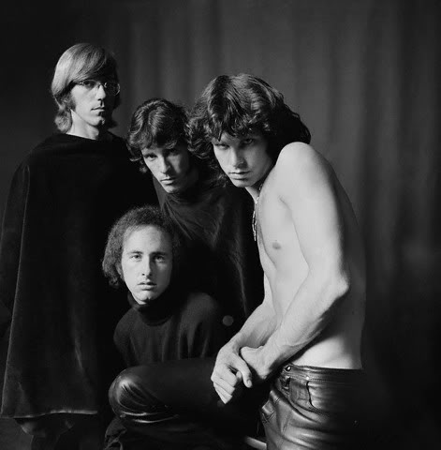
Gründung und Name der Gruppe

Slide 4
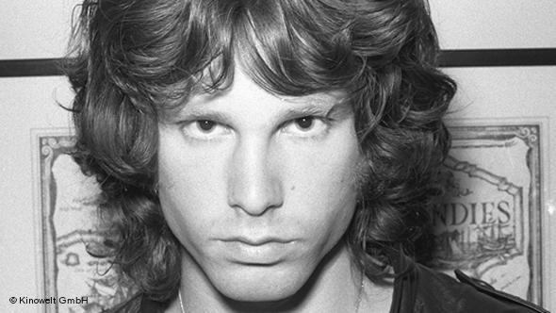
Jim Morrison (Gesang)

Slide 5
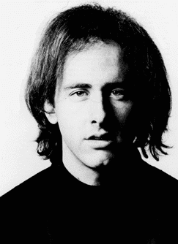
Robbie Krieger (Gitarre)

Slide 6
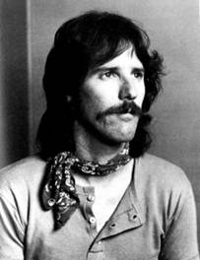
John Densmore (Schlagzeug)

Slide 7
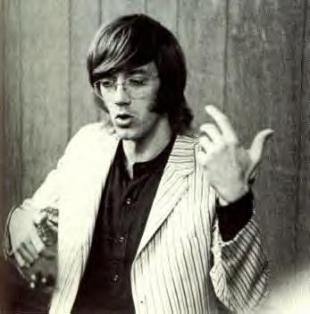
Ray Manzarek
(Keyboard – Bass)

Slide 8
William Blake « The Marriage of Heaven and Hell»
Würden die Pforten der Wahrnehmung gereinigt, würde den Menschen alles so erscheinen, wie es wirklich ist: Unendlich.

Slide 9
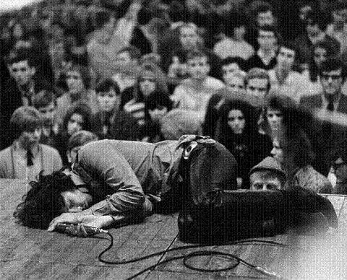
Der skandalsüchtige Weg zum Ruhm

Slide 10


Slide 11
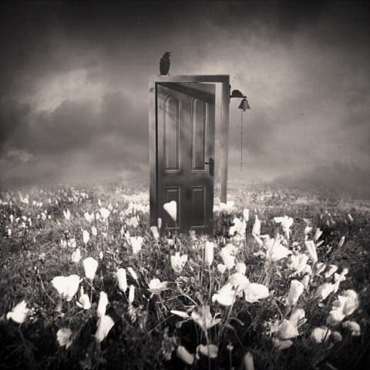
The Doors in meinem Leben

